Slide 1
Interpolasi

Slide 2
Topics
Interpolation problems
Existence of solutions
Polynomial Interpolations
Standard basis
Lagrange
Newton
Hermite
Error
Piecewise polynomial interpolations (Cubic Splines)

Slide 3
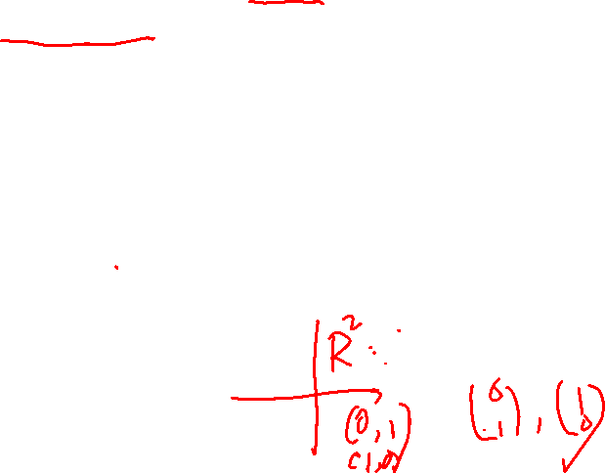
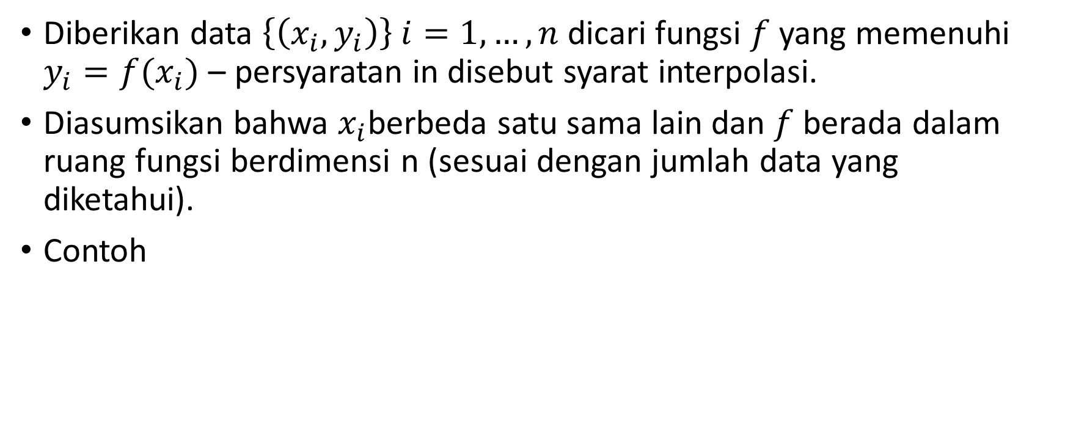
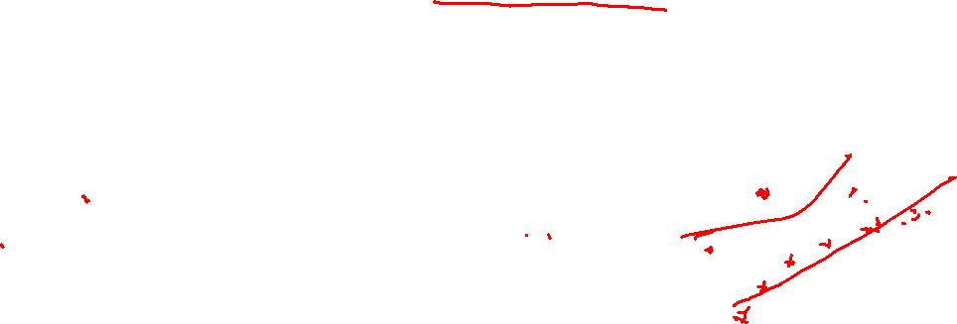
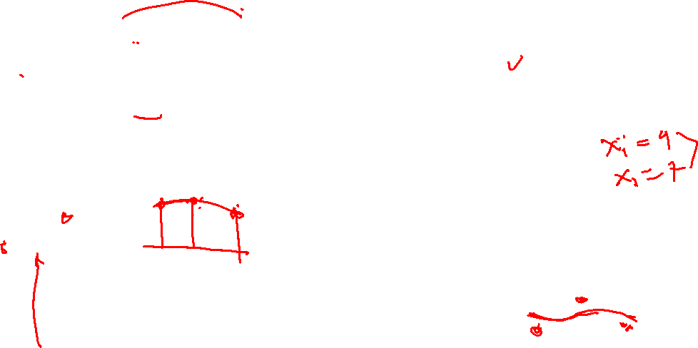
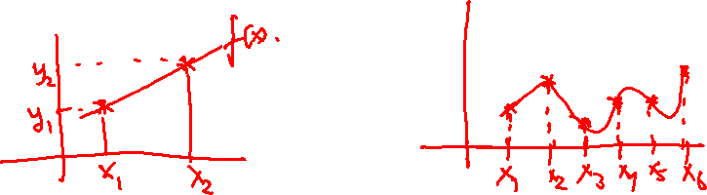
Persoalan interpolasi
Diberikan data $\left\{\left(x_{i},y_{i}\right)\right\} i=1, …, n$ dicari fungsi $f$ yang memenuhi $y_{i}=f(x_{i})$ – persyaratan in disebut syarat interpolasi.
Diasumsikan bahwa $x_{i}$berbeda satu sama lain dan $f$ berada dalam ruang fungsi berdimensi n (sesuai dengan jumlah data yang diketahui).
Contoh

Slide 4
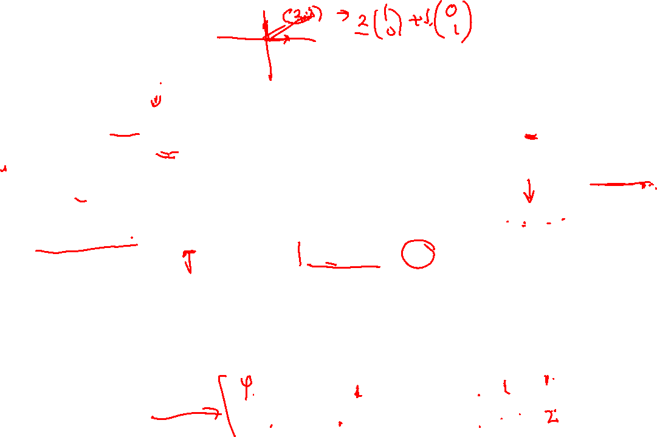
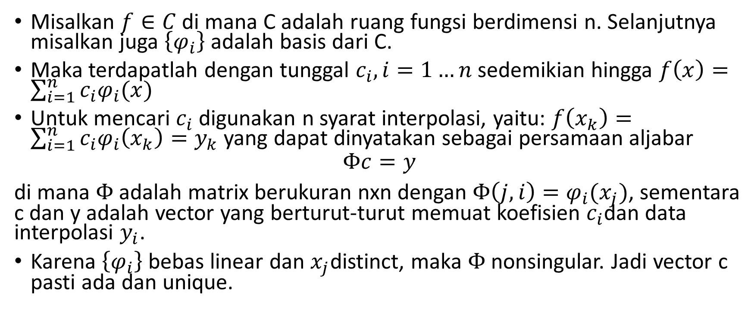
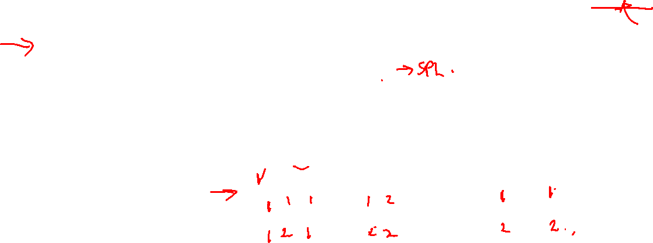
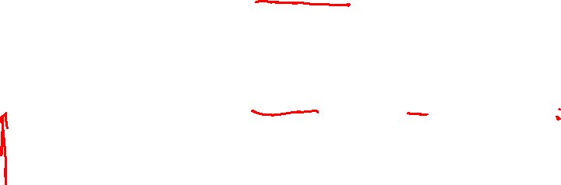
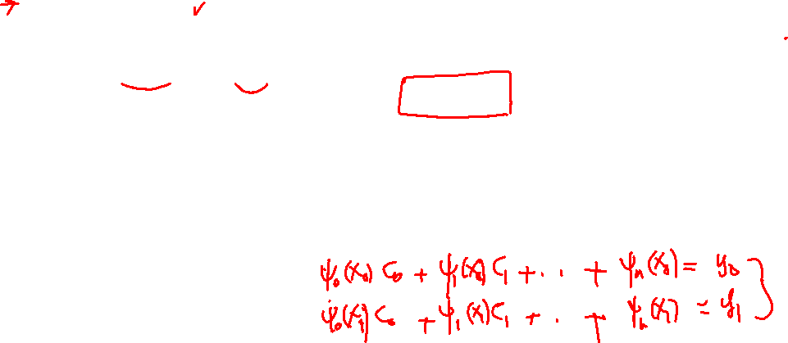
Ekistensi Solusi
Misalkan $f∈C$ di mana C adalah ruang fungsi berdimensi n. Selanjutnya misalkan juga $\left\{φ_{i}\right\}$ adalah basis dari C.
Maka terdapatlah dengan tunggal $c_{i}, i=1…n$ sedemikian hingga $f\left(x\right)=\sum_{i=1}^{n}{c_{i}φ_{i}(x)}$
Untuk mencari $c_{i}$ digunakan n syarat interpolasi, yaitu: $f\left(x_{k}\right)=\sum_{i=1}^{n}{c_{i}φ_{i}\left(x_{k}\right)=y_{k}}$ yang dapat dinyatakan sebagai persamaan aljabar
$$Φc=y$$
di mana $Φ$ adalah matrix berukuran nxn dengan $Φ\left(j,i\right)=φ_{i}(x_{j})$, sementara c dan y adalah vector yang berturut-turut memuat koefisien $c_{i}$dan data interpolasi $y_{i}$.
Karena $\left\{φ_{i}\right\}$ bebas linear dan $x_{j}$distinct, maka $Φ$ nonsingular. Jadi vector c pasti ada dan unique.

Slide 5

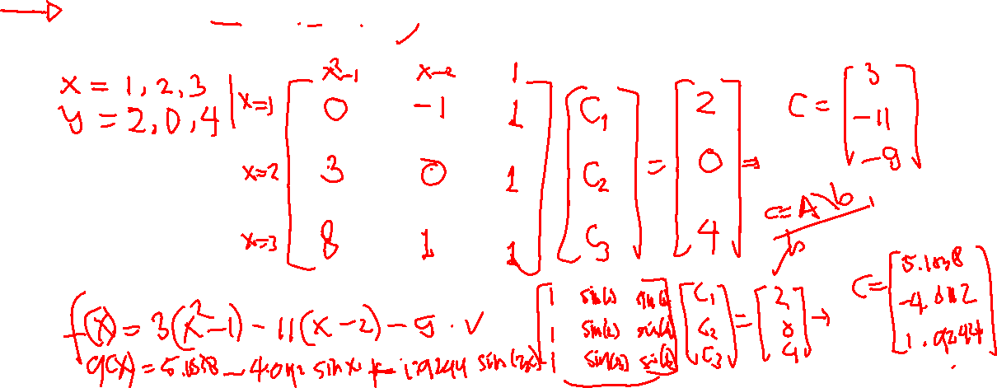
Contoh: Diketahui data {(1,2), (2,0), (3,4)}
Carilah fungsi f yang menginterpolasi data di atas dari ruang fungsi:
A1 = Span{$x^{2}−1, x−2, 1\}$
A2 = Span{1, sin(x), sin(2x)}

Slide 6
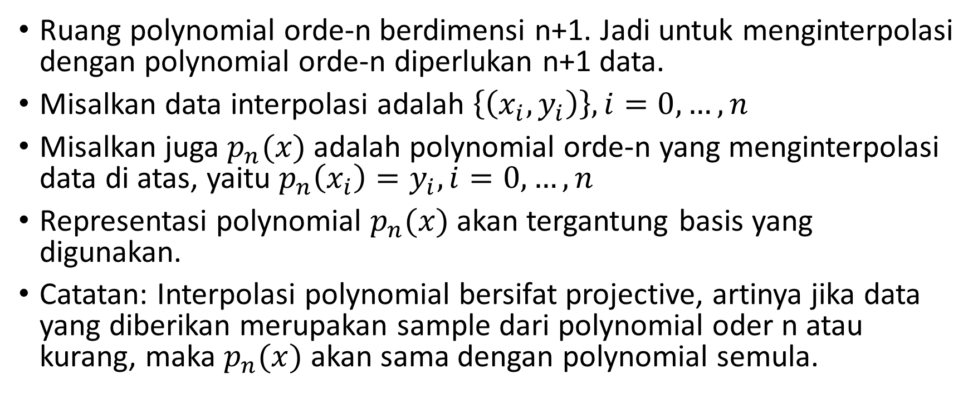
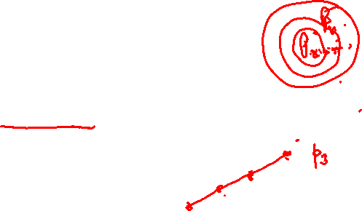
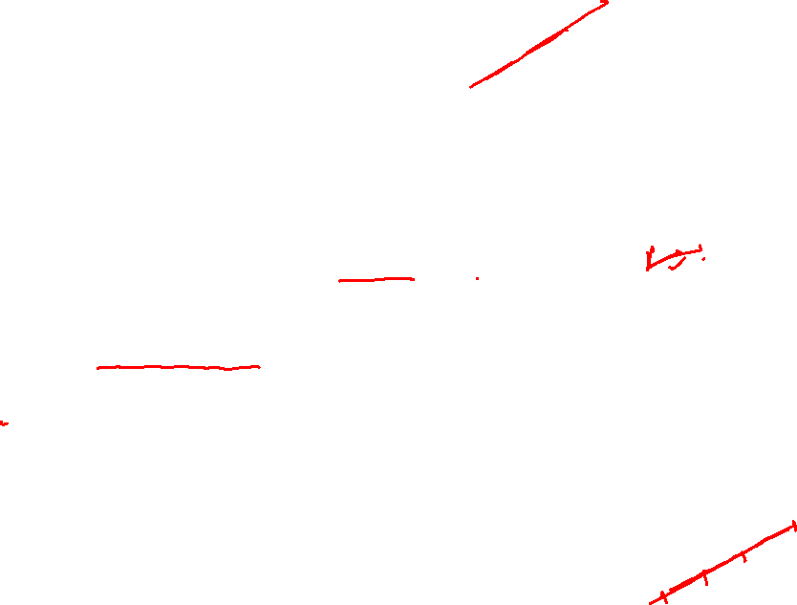
Polynomial Interpolation
Ruang polynomial orde-n berdimensi n+1. Jadi untuk menginterpolasi dengan polynomial orde-n diperlukan n+1 data.
Misalkan data interpolasi adalah $\left\{\left(x_{i},y_{i}\right)\right\}, i=0,…,n$
Misalkan juga $p_{n}(x)$ adalah polynomial orde-n yang menginterpolasi data di atas, yaitu $p_{n}\left(x_{i}\right)=y_{i}, i=0,…,n$
Representasi polynomial $p_{n}(x)$ akan tergantung basis yang digunakan.
Catatan: Interpolasi polynomial bersifat projective, artinya jika data yang diberikan merupakan sample dari polynomial oder n atau kurang, maka $p_{n}(x)$ akan sama dengan polynomial semula.

Slide 7
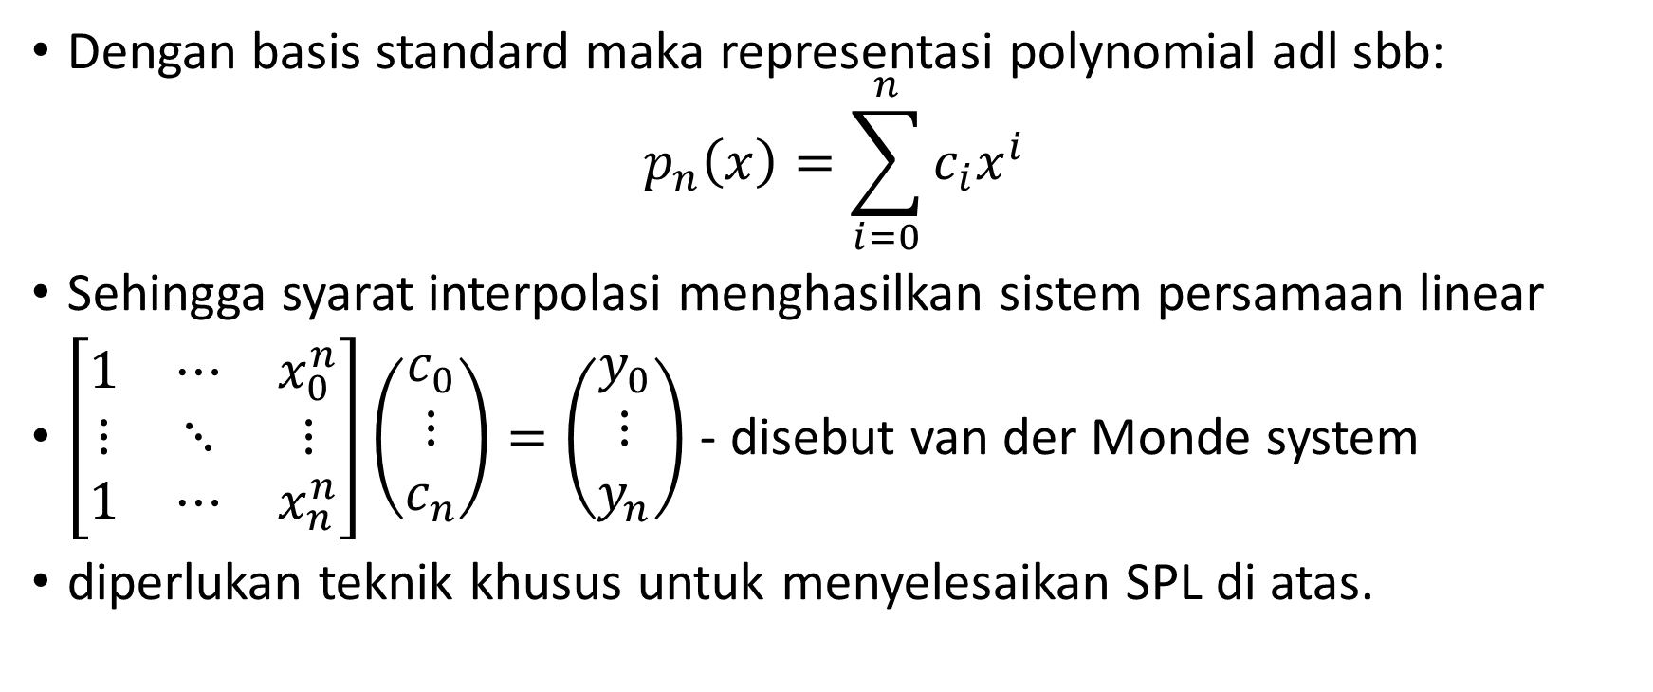



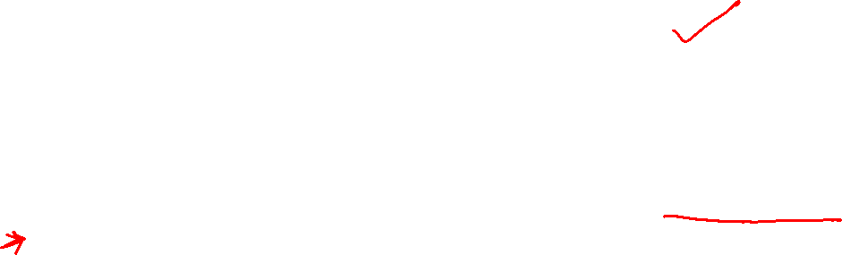
Basis Standard $\{1,x,x^{2},…,x^{n}\}$
Dengan basis standard maka representasi polynomial adl sbb:
$$p_{n}\left(x\right)=\sum_{i=0}^{n}{c_{i}x^{i}}$$
Sehingga syarat interpolasi menghasilkan sistem persamaan linear
$\left[\begin{matrix}1 & ⋯ & x_{0}^{n} \\ ⋮ & ⋱ & ⋮ \\ 1 & ⋯ & x_{n}^{n}\end{matrix}\right]\left(\begin{matrix}c_{0} \\ ⋮ \\ c_{n}\end{matrix}\right)=\left(\begin{matrix}y_{0} \\ ⋮ \\ y_{n}\end{matrix}\right)$ - disebut van der Monde system
diperlukan teknik khusus untuk menyelesaikan SPL di atas.

Slide 8
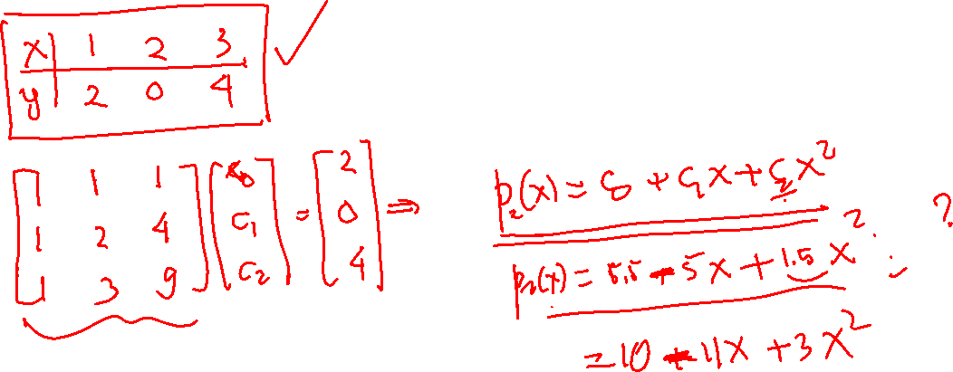
Contoh

Slide 9
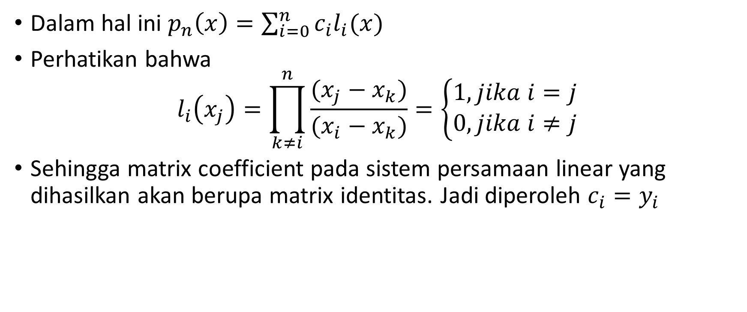

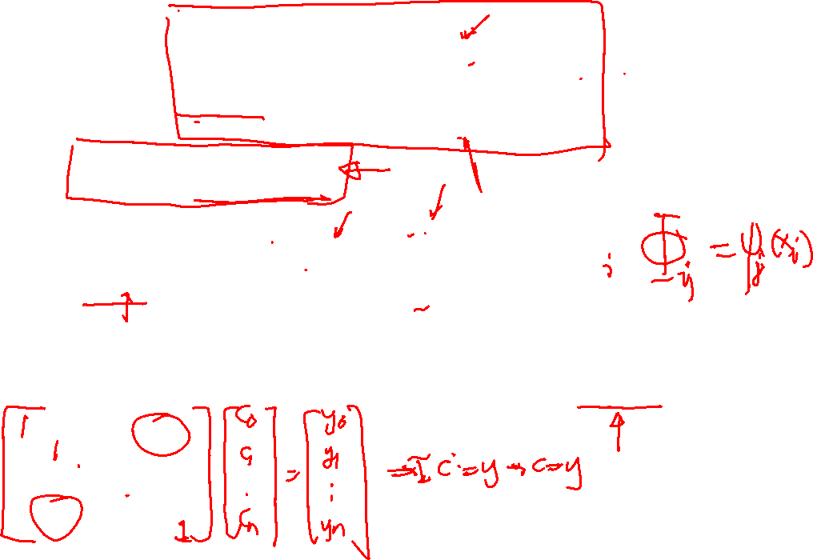
Basis Lagrange $l_{i}\left(x\right)=\prod_{k≠i}^{n}{\frac{(x−x_{k})}{(x_{i}−x_{k})}}$
Dalam hal ini $p_{n}\left(x\right)=\sum_{i=0}^{n}{c_{i}l_{i}(x)}$
Perhatikan bahwa
$$l_{i}\left(x_{j}\right)=\prod_{k≠i}^{n}{\frac{(x_{j}−x_{k})}{(x_{i}−x_{k})}}=\left\{\begin{aligned}1, jika i=j \\ 0, jika i≠j\end{aligned}\right.$$
Sehingga matrix coefficient pada sistem persamaan linear yang dihasilkan akan berupa matrix identitas. Jadi diperoleh $c_{i}=y_{i}$

Slide 10
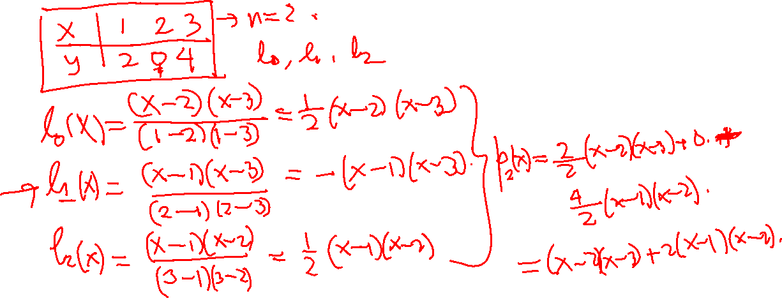
Contoh

Slide 11
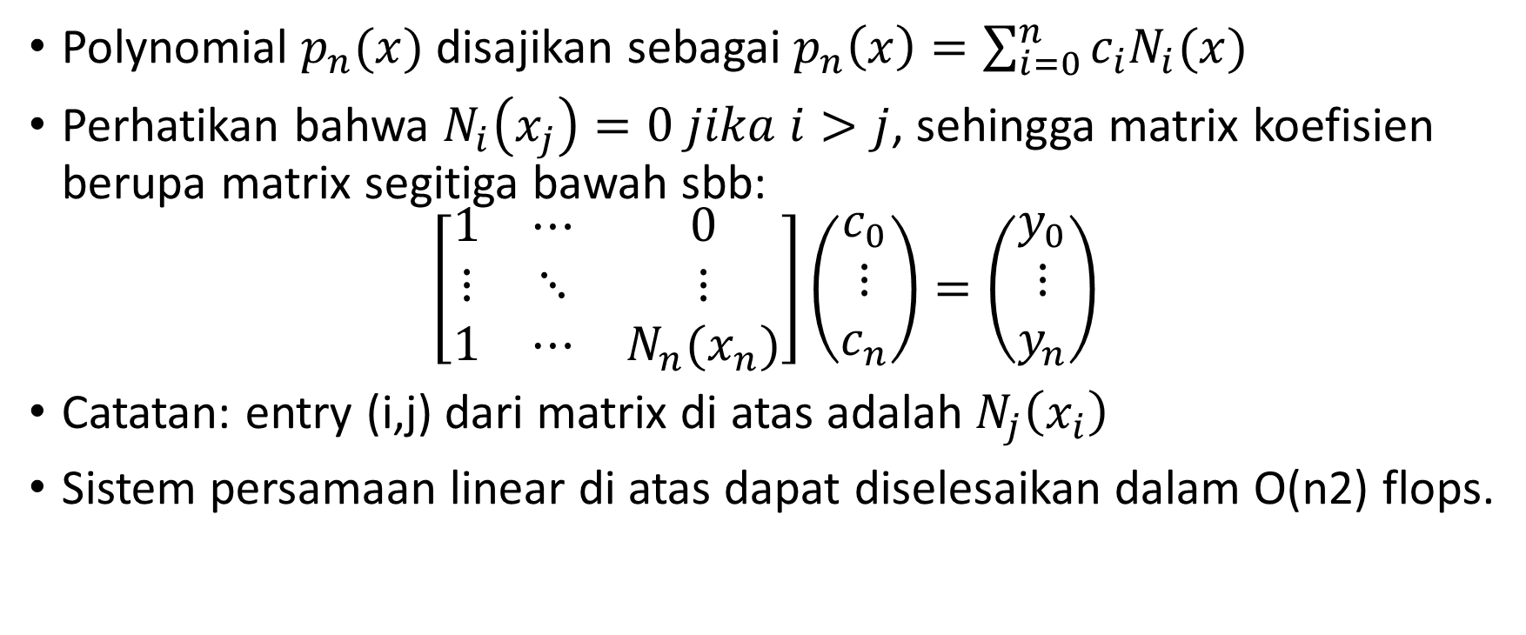

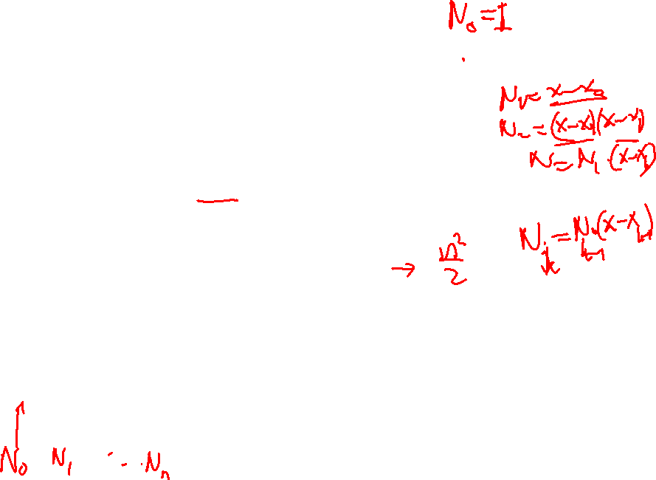
Basis Newton $N_{i}\left(x\right)=\prod_{k=0}^{i−1}{(x−x_{k})}$
Polynomial $p_{n}(x)$ disajikan sebagai $p_{n}\left(x\right)=\sum_{i=0}^{n}{c_{i}N_{i}(x)}$
Perhatikan bahwa $N_{i}\left(x_{j}\right)=0 jika i>j$, sehingga matrix koefisien berupa matrix segitiga bawah sbb:
$$\left[\begin{matrix}1 & ⋯ & 0 \\ ⋮ & ⋱ & ⋮ \\ 1 & ⋯ & N_{n}(x_{n})\end{matrix}\right]\left(\begin{matrix}c_{0} \\ ⋮ \\ c_{n}\end{matrix}\right)=\left(\begin{matrix}y_{0} \\ ⋮ \\ y_{n}\end{matrix}\right)$$
Catatan: entry (i,j) dari matrix di atas adalah $N_{j}\left(x_{i}\right)$
Sistem persamaan linear di atas dapat diselesaikan dalam O(n2) flops.

Slide 12
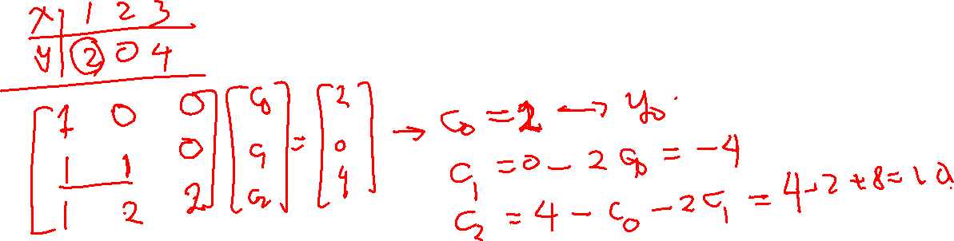
Contoh

Slide 13
Octave function untuk menghitung polynomial dengan basis Newton
Diperlukan dua fungsi, yaitu fungsi penghitung basis; dan fungsi penghitung polynomial hasil interpolasi.
Fungsi penghitung basis
function N=BasisNewton(x,i,t) % fungsi ini mengitung basis ke-i pada titik t dengan data interpolation points x.
if i==1
N=1
elese
N=BasisNewton(x,i-1,t)*(t – x(i-1));
end

Slide 14
Octave function untuk menghitung polynomial dengan basis Newton
Fungsi untuk menghitung polynomial p dengan basis Newton
function p=PolyNewton(x,y,t) % menghitung polynom yang menginterpolasi data (x,y) di titik t.
n=length(x); %polynom p memiliki order n-1
L=zeros(n,n);
for j=1:n
for i=j:n
L(i,j)= BasisNewton(x,j,x(i));
end
end
c=SegitigaBawah(L,y); %Catatan: Agar lebih efisien L dan c dihitung terpisah; karena tidak tergantung pada t.
p=c(1);
for i=2:n
p=p+c(i)*BasisNewton(x,i,t);
end

Slide 15
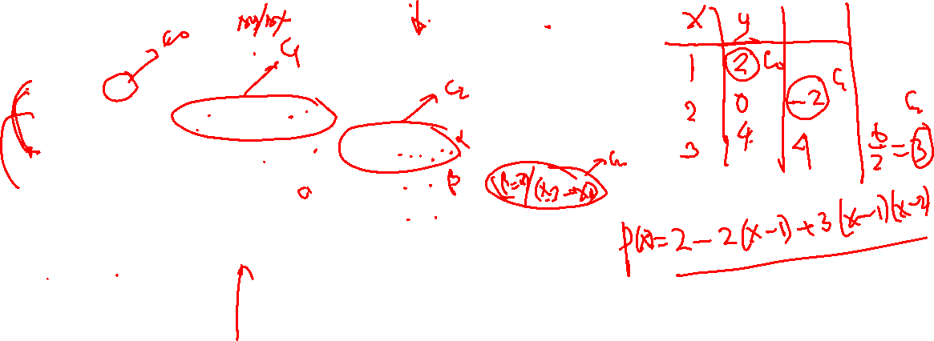
Divided Difference Table
Jika perhitungan c dilakukan secara manual, maka lebih mudah menggunakan divided difference table sbb:
xi | yi
x0 | y0
x1 | y1 | (y1-y0)/(x1-x0)=a
x2 | y2 | (y2-y1)/(x2-x1)=b | (b-a)/(x2-x0)
… | … | …..
xn | yn | (yn-yn-1)/(xn-xn-1)

Slide 16
Hermite Interpolation
Jika f(x) diketahui dan differentiable; polynomial yang menginterpolasi f(x) dapat digunakan order yang lebih tinggi, dengan memanfaatkan turunan f(x) sebagai data tambahan. Teknik ini dikenal dengan interpolasi Hermite
Untuk memudahkan perhitungan polynomial dengan interpolasi Hermite, digunakan tabel divided difference, dengan mereplikasi titik data di mana turunan f akan dijadikan sebagai data tambahan. Jika turunan pertama saja yg digunakan, maka data di titik tsb. digunakan dua kali; dan jika turunan kedua juga digunakan maka direplikasi 3 kali dan seterusnya.

Slide 17

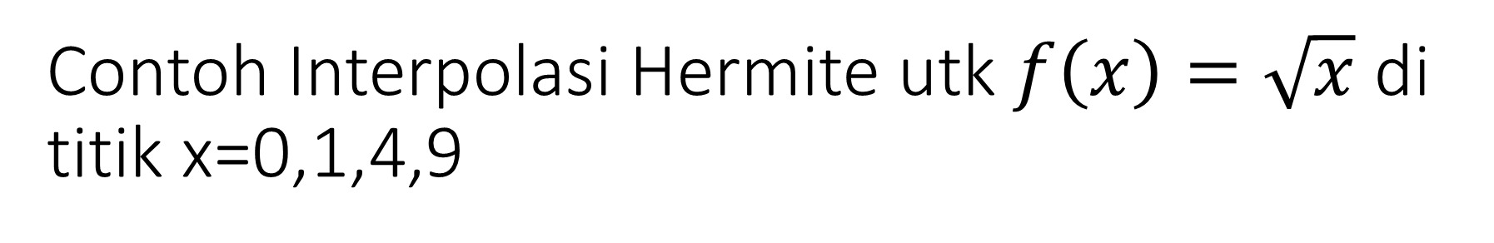
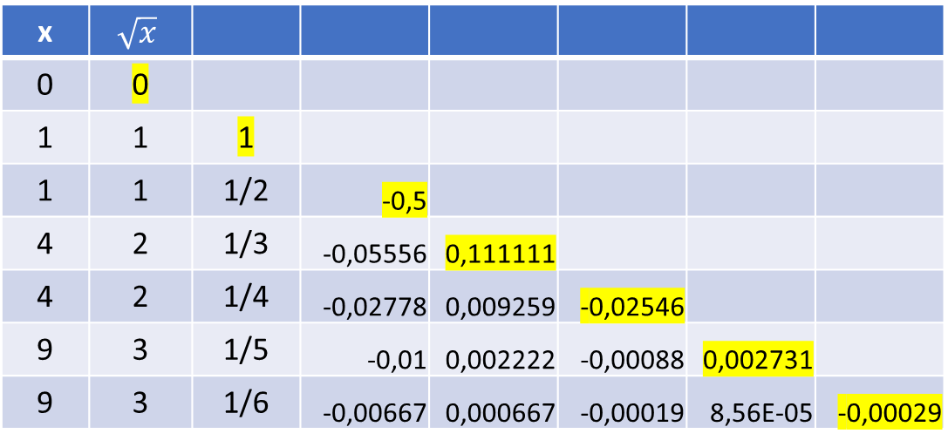
Contoh Interpolasi Hermite utk $f\left(x\right)=\sqrt{x}$ di titik x=0,1,4,9
Kita ketahui bahwa $f^{′}\left(x\right)=\frac{1}{2\sqrt{x}}$; yang tedefinisi pada x=1,4 dan 9;
Maka divided difference table yang dihasilkan adalah sbb:
diperoleh polynomial orde-8
x | $$\sqrt{x}$$
0 | 0
1 | 1 | 1
1 | 1 | 1/2 | -0,5
4 | 2 | 1/3 | -0,05556 | 0,111111
4 | 2 | 1/4 | -0,02778 | 0,009259 | -0,02546
9 | 3 | 1/5 | -0,01 | 0,002222 | -0,00088 | 0,002731
9 | 3 | 1/6 | -0,00667 | 0,000667 | -0,00019 | 8,56E-05 | -0,00029

Slide 18
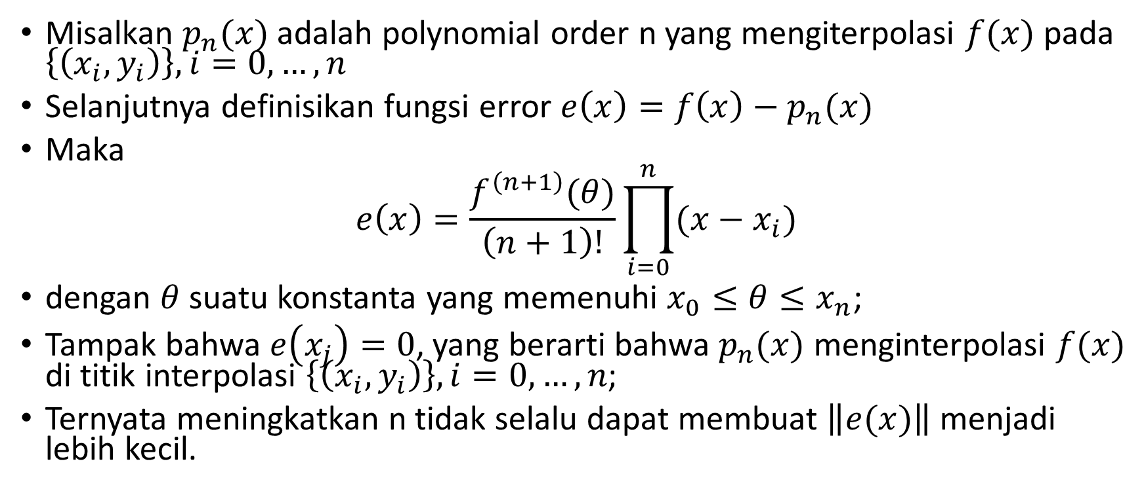
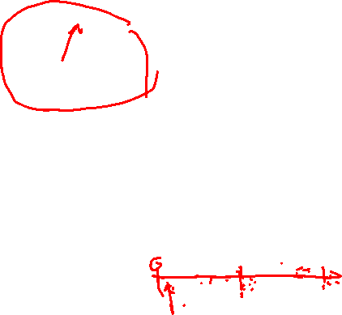
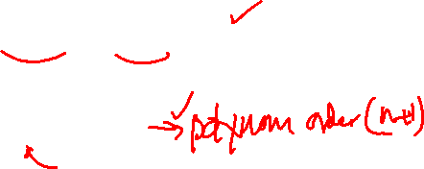
Akurasi & Analisa Error
Misalkan $p_{n}(x)$ adalah polynomial order n yang mengiterpolasi $f(x)$ pada $\left\{\left(x_{i},y_{i}\right)\right\}, i=0,…,n$
Selanjutnya definisikan fungsi error $e\left(x\right)=f\left(x\right)−p_{n}(x)$
Maka
$$e\left(x\right)=\frac{f^{\left(n+1\right)}(θ)}{\left(n+1\right)!}\prod_{i=0}^{n}{(x−x_{i})}$$
dengan $θ$ suatu konstanta yang memenuhi $x_{0}≤θ≤x_{n}$;
Tampak bahwa $e\left(x_{j}\right)=0$, yang berarti bahwa $p_{n}(x)$ menginterpolasi $f(x)$ di titik interpolasi $\left\{\left(x_{i},y_{i}\right)\right\}, i=0,…,n$;
Ternyata meningkatkan n tidak selalu dapat membuat $\left\|e(x)\right\|$ menjadi lebih kecil.

Slide 19
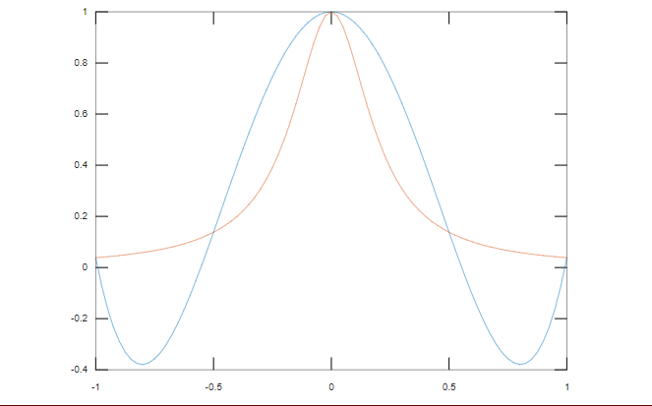
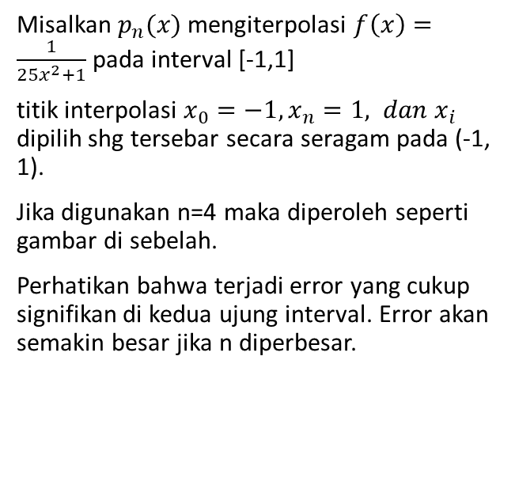

Fenomena Runge
Misalkan $p_{n}(x)$ mengiterpolasi $f\left(x\right)=\frac{1}{25x^{2}+1}$ pada interval [-1,1]
titik interpolasi ${x_{0}=−1, x_{n}=1, dan x}_{i}$ dipilih shg tersebar secara seragam pada (-1, 1).
Jika digunakan n=4 maka diperoleh seperti gambar di sebelah.
Perhatikan bahwa terjadi error yang cukup signifikan di kedua ujung interval. Error akan semakin besar jika n diperbesar.

Slide 20
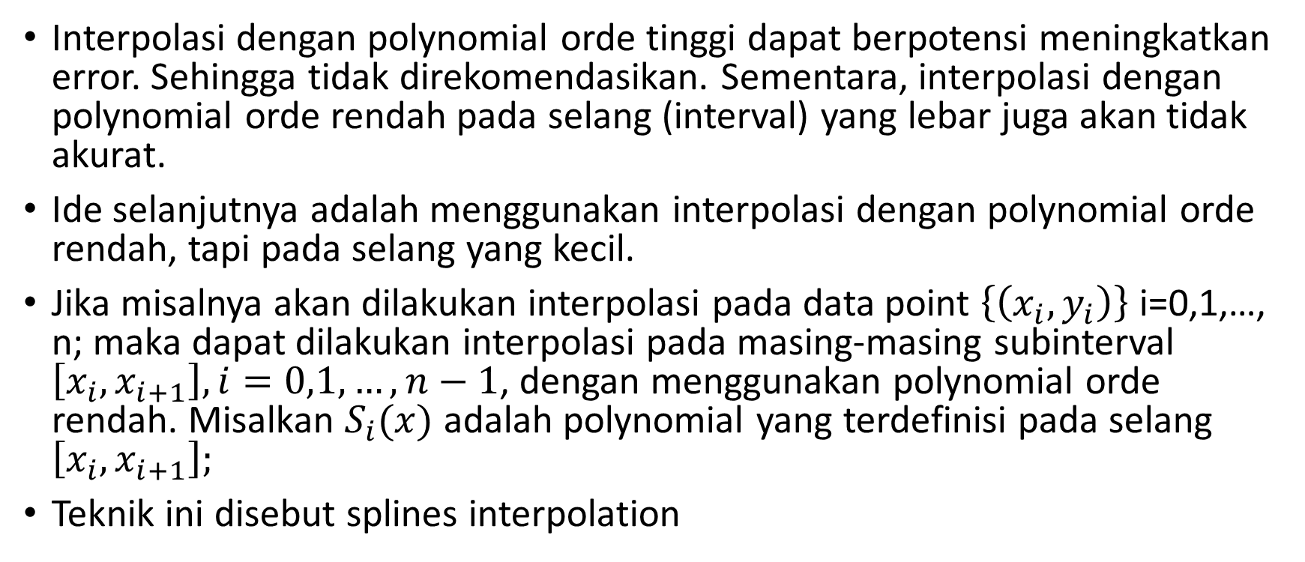

Splines (Piecewise Polynomial Interpolation)
Interpolasi dengan polynomial orde tinggi dapat berpotensi meningkatkan error. Sehingga tidak direkomendasikan. Sementara, interpolasi dengan polynomial orde rendah pada selang (interval) yang lebar juga akan tidak akurat.
Ide selanjutnya adalah menggunakan interpolasi dengan polynomial orde rendah, tapi pada selang yang kecil.
Jika misalnya akan dilakukan interpolasi pada data point $\left\{\left(x_{i},y_{i}\right)\right\}$ i=0,1,…, n; maka dapat dilakukan interpolasi pada masing-masing subinterval $\left[x_{i},x_{i+1}\right], i=0,1,…,n−1$, dengan menggunakan polynomial orde rendah. Misalkan $S_{i}(x)$ adalah polynomial yang terdefinisi pada selang $\left[x_{i},x_{i+1}\right];$
Teknik ini disebut splines interpolation

Slide 21
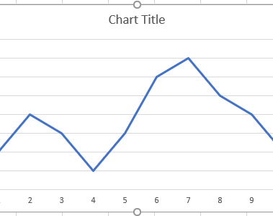
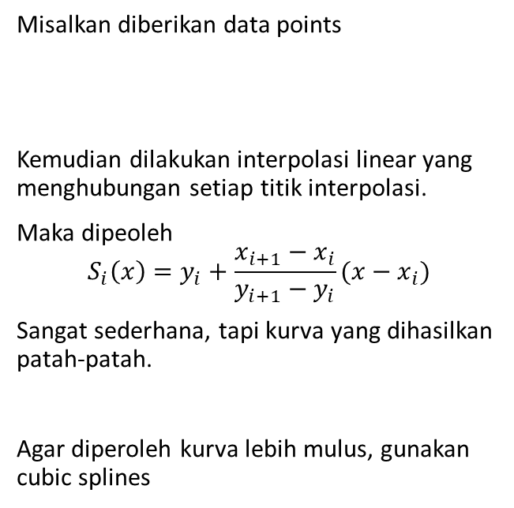
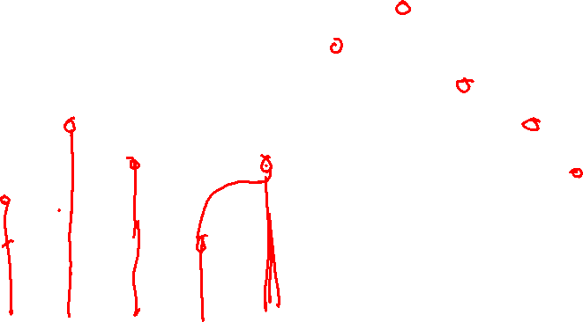
Linear Splines
Misalkan diberikan data points
Kemudian dilakukan interpolasi linear yang menghubungan setiap titik interpolasi.
Maka dipeoleh
$$S_{i}\left(x\right)=y_{i}+\frac{x_{i+1}−x_{i}}{y_{i+1}−y_{i}}(x−x_{i})$$
Sangat sederhana, tapi kurva yang dihasilkan patah-patah.
Agar diperoleh kurva lebih mulus, gunakan cubic splines
x | 1 | 2 | 3 | 4 | 5 | 6 | 7 | 8 | 9 | 10
y | 2 | 4 | 3 | 1 | 3 | 6 | 7 | 5 | 4 | 2

Slide 22
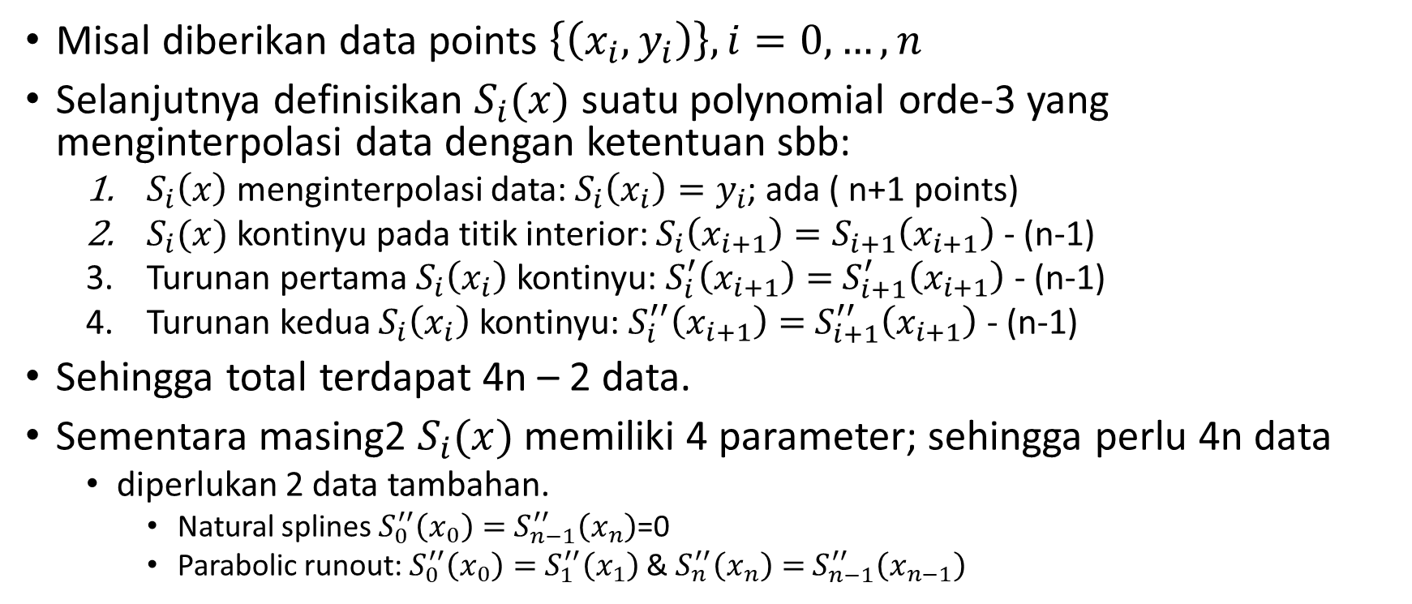
Cubic Splines
Misal diberikan data points $\left\{\left(x_{i},y_{i}\right)\right\}, i=0,…,n$
Selanjutnya definisikan $S_{i}(x)$ suatu polynomial orde-3 yang menginterpolasi data dengan ketentuan sbb:
$S_{i}\left(x\right)$ menginterpolasi data: $S_{i}\left(x_{i}\right)=y_{i}$; ada ( n+1 points)
$S_{i}(x)$ kontinyu pada titik interior: $S_{i}\left(x_{i+1}\right)=S_{i+1}\left(x_{i+1}\right)$ - (n-1)
Turunan pertama $S_{i}\left(x_{i}\right)$ kontinyu: $S_{i}^{′}\left(x_{i+1}\right)=$ $S_{i+1}^{′}\left(x_{i+1}\right)$ - (n-1)
Turunan kedua $S_{i}\left(x_{i}\right)$ kontinyu: $S_{i}^{′′}\left(x_{i+1}\right)=$ $S_{i+1}^{′′}\left(x_{i+1}\right)$ - (n-1)
Sehingga total terdapat 4n – 2 data.
Sementara masing2 $S_{i}(x)$ memiliki 4 parameter; sehingga perlu 4n data
diperlukan 2 data tambahan.
Natural splines $S_{0}^{′′}\left(x_{0}\right)=$ $S_{n−1}^{′′}\left(x_{n}\right)$=0
Parabolic runout: $S_{0}^{′′}\left(x_{0}\right)=$ $S_{1}^{′′}\left(x_{1}\right)$ & $S_{n}^{′′}\left(x_{n}\right)=$ $S_{n−1}^{′′}\left(x_{n−1}\right)$

Slide 23
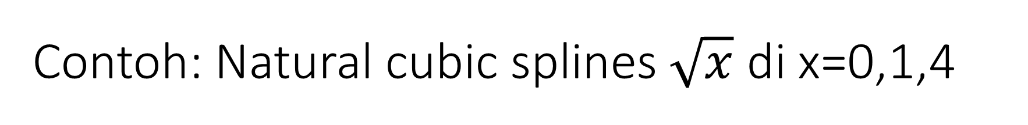
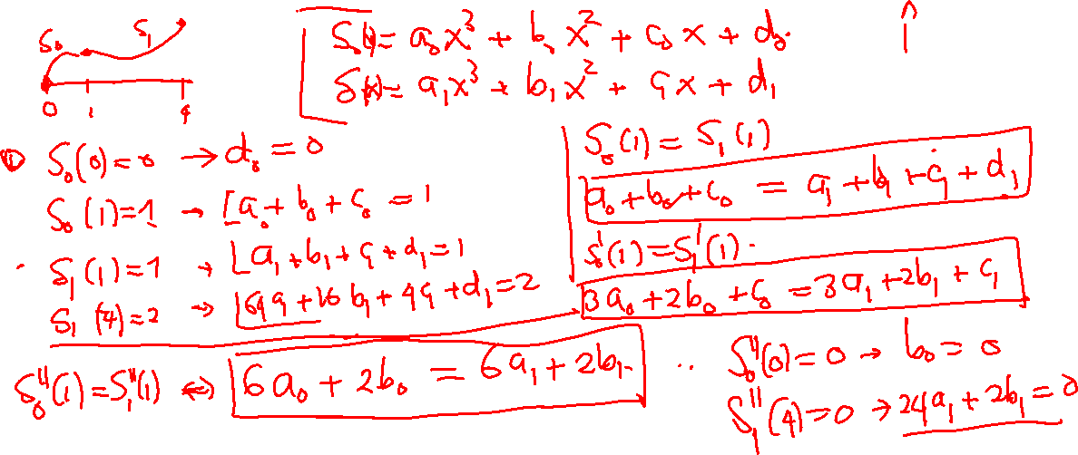
Contoh: Natural cubic splines $\sqrt{x}$ di x=0,1,4

Slide 24

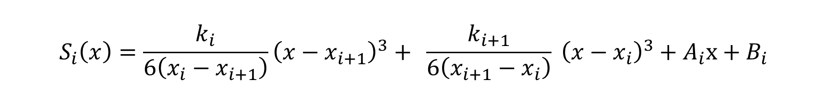
$$S_{i}\left(x\right)=\frac{k_{i}}{6\left(x_{i}−x_{i+1}\right)}{\left(x−x_{i+1}\right)}^{3}+ \frac{k_{i+1}}{6\left(x_{i+1}−x_{i}\right)} {\left(x−x_{i}\right)}^{3}+A_{i}x+B_{i}$$
$S_{i−1}\left(x\right)=\frac{k_{i−1}}{6\left(x_{i−1}−x_{i}\right)}{\left(x−x_{i}\right)}^{3}+ \frac{k_{i}}{6\left(x_{i}−x_{i−1}\right)} {\left(x−x_{i−1}\right)}^{3}+A_{i−1}x+B_{i−1}$

Slide 25
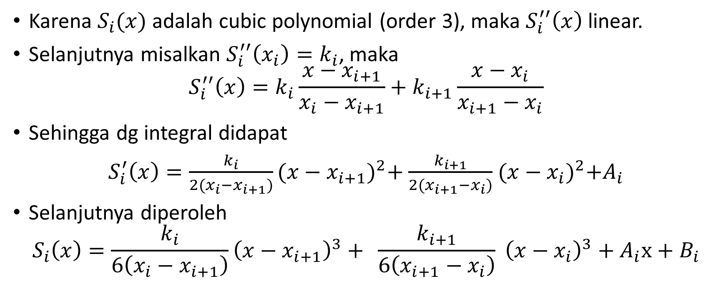

Konstruksi Cubic Splines $S_{i}(x)$
Karena $S_{i}(x)$ adalah cubic polynomial (order 3), maka $S_{i}^{′′}\left(x\right)$ linear.
Selanjutnya misalkan $S_{i}^{′′}\left(x_{i}\right)=k_{i}$, maka
$$S_{i}^{′′}\left(x\right)=k_{i}\frac{x−x_{i+1}}{x_{i}−x_{i+1}}+k_{i+1}\frac{x−x_{i}}{x_{i+1}−x_{i}}$$
Sehingga dg integral didapat
$S_{i}^{′}\left(x\right)=\frac{k_{i}}{2(x_{i}−x_{i+1})}{(x−x_{i+1})}^{2}+$ $\frac{k_{i+1}}{2(x_{i+1}−x_{i})}$ ${(x−x_{i})}^{2}+A_{i}$
Selanjutnya diperoleh
$$S_{i}\left(x\right)=\frac{k_{i}}{6\left(x_{i}−x_{i+1}\right)}{\left(x−x_{i+1}\right)}^{3}+ \frac{k_{i+1}}{6\left(x_{i+1}−x_{i}\right)} {\left(x−x_{i}\right)}^{3}+A_{i}x+B_{i}$$

Slide 26
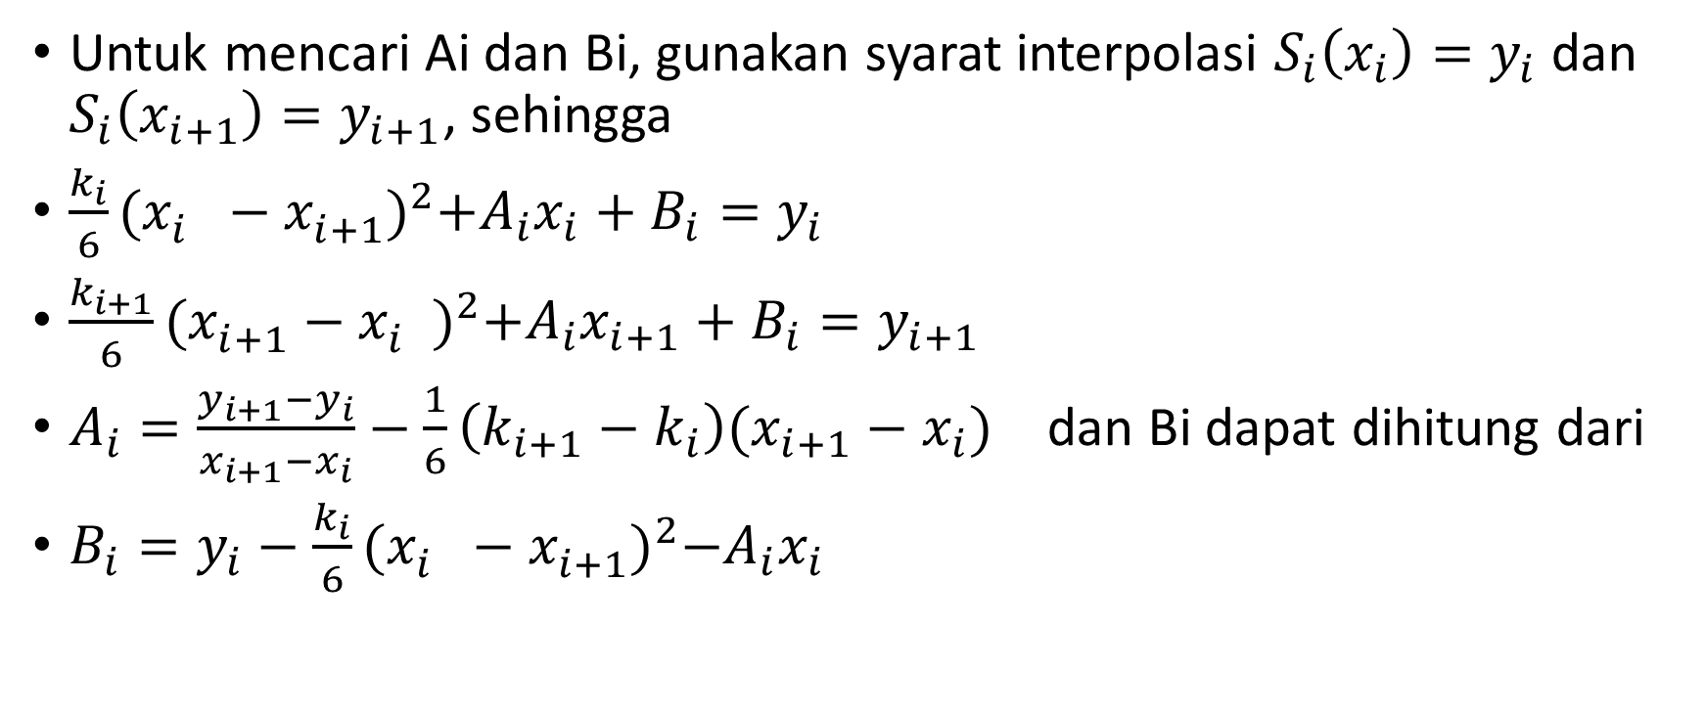

Konstruksi Cubic Splines $S_{i}(x)$
Untuk mencari Ai dan Bi, gunakan syarat interpolasi $S_{i}\left(x_{i}\right)=y_{i}$ dan $S_{i}\left(x_{i+1}\right)=y_{i+1}$, sehingga
$\frac{k_{i}}{6}{(x_{i}^{}−x_{i+1}^{})}^{2}+A_{i}x_{i}+B_{i}=y_{i}$
$\frac{k_{i+1}}{6}{(x_{i+1}^{}−x_{i}^{})}^{2}+A_{i}x_{i+1}+B_{i}=y_{i+1}$
$A_{i}=\frac{y_{i+1}−y_{i}}{x_{i+1}−x_{i}}−\frac{1}{6}\left(k_{i+1}−k_{i}\right){(x_{i+1}−x_{i})}^{}$ dan Bi dapat dihitung dari
$B_{i}=y_{i}−$ $\frac{k_{i}}{6}{(x_{i}^{}−x_{i+1}^{})}^{2}−A_{i}x_{i}$

Slide 27

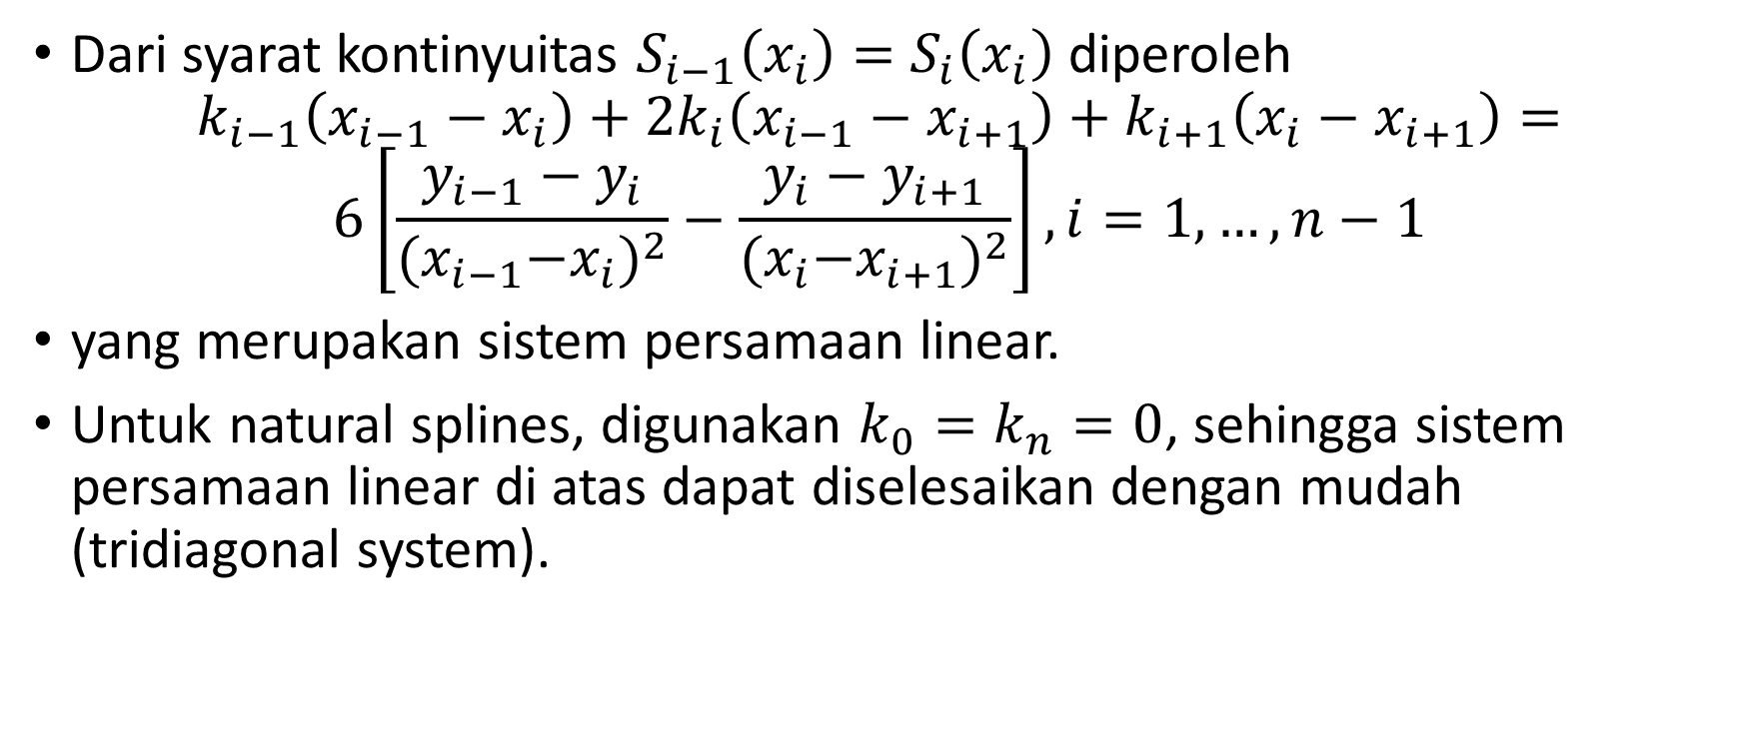
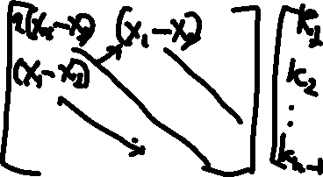


Mencari k_{i}
Dari syarat kontinyuitas $S_{i−1}\left(x_{i}\right)=$ $S_{i}\left(x_{i}\right)$ diperoleh
$$k_{i−1}\left(x_{i−1}−x_{i}\right)+2k_{i}\left(x_{i−1}−x_{i+1}\right)+k_{i+1}\left(x_{i}−x_{i+1}\right)=$$
$$6\left[\frac{y_{i−1}−y_{i}}{{{(x}_{i−1}−x_{i})}^{2}}−\frac{y_{i}−y_{i+1}}{{{(x}_{i}−x_{i+1})}^{2}}\right], i=1,…,n−1$$
yang merupakan sistem persamaan linear.
Untuk natural splines, digunakan $k_{0}=k_{n}=0$, sehingga sistem persamaan linear di atas dapat diselesaikan dengan mudah (tridiagonal system).

Slide 28


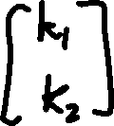


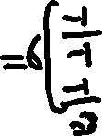




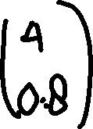






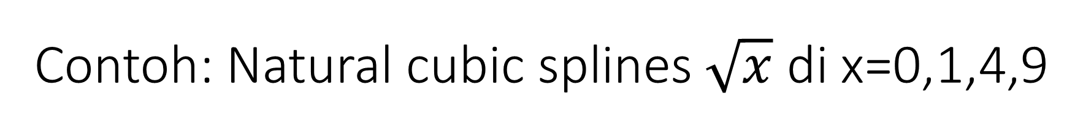



Contoh: Natural cubic splines $\sqrt{x}$ di x=0,1,4,9
hanya k0=k3=0;

Slide 29
Octave Code utk konstruksi Natural Splines
function k = Carik(x,y)
n=length(x);
for i=2:n-1
a(i-1)=2*(x(i-1)-x(i+1));
b(i-1)=x(i)-x(i+1);
c(i)=b(i-1);
r(i-1)=6*((y(i-1)-y(i))/(x(i-1)-x(i)) – (y(i) – y(i+1))/(x(i) – x(i+1)));
end
for i=2:n-1
a(i)=a(i)-c(i)*b(i-1)/a(i-1);
r(i)=r(i)-c(i)*r(i-1)/a(i-1);
end
k(n-1)=r(n-1)/a(n-1);
for i=n-2:-1:1
k(i)=(r(i) – b(i+1)*k(i+1))/a(i);
end
function Si = MySplines(x,y,k,t)
n=length(x);
for j=1:n
if x(j)<= t && t<x(j+1)
i=j; break;
elseif t=x(n)
j=n-1;
endif
endfor
Ai=
Bi=
Si=

